Slide 1


Новосултангуловская
Библиотека
Семейного
Чтения представляет презентацию:
«Имени его столетья не сотрут…»

Slide 2
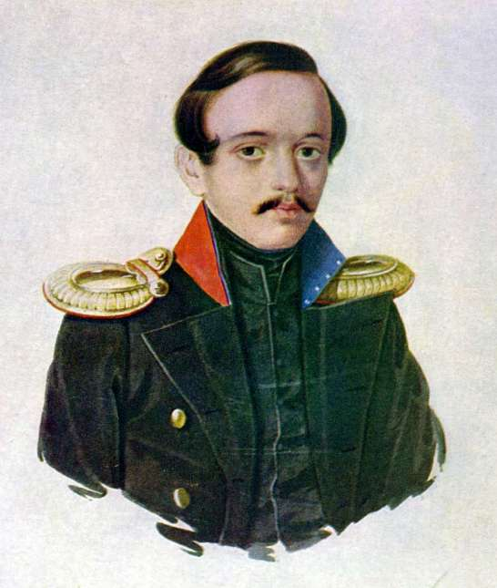
«Имени его
столетья не сотрут…»
( 200 лет
М.Ю.Лермонтову

Slide 3
Автор-составитель:
Завбиблиотекой
МБУК ЦБС
Асекеевского района с. Новосултангулово
Вафина
Шазие Сагитовна

Slide 4
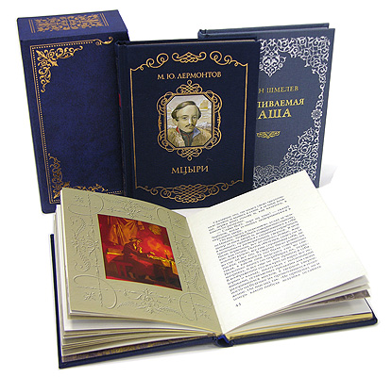

Slide 5
«Боюсь не смерти я.
О нет!
Боюсь исчезнуть совершенно…»
М.Лермонтов

Slide 6
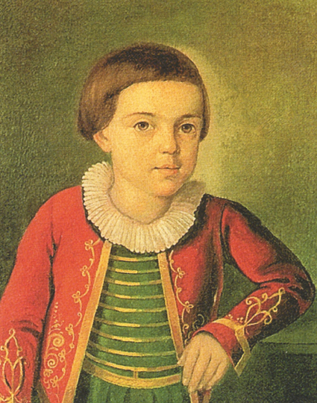
Михаил Юрьевич
Лермонтов родился
15 октября 1814 года в Москве.

Slide 7
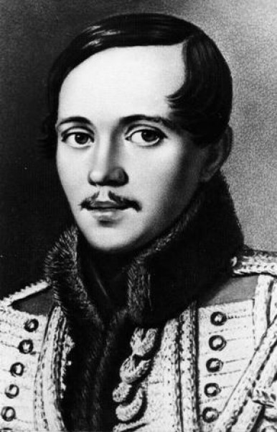
Лермонтов относит начало своей поэтической деятельности к 1828 году.
Основные даты творчества

Slide 8
Поэзию Лермонтова можно разделить на два периода: 1828-1835 и 1836-1841 гг. Особенно плодотворными были 1828-1832 гг., когда была написана большая часть из 400 стихотворений, составляющих литературное наследие Лермонтова.

Slide 9






1828 -1835гг.

Slide 10
Вершиной первого периода творчества являются 1830- 1831 гг. — время интенсивной творческой деятельности поэта, когда было написано около 200 стихотворений (для сравнения: в 1829 г. — около 50, а за все последующие годы — не более 150). Лермонтов за эти же два года создал 6 поэм (в том числе «Последний сын вольности», «Две невольницы», «Ангел смерти», «Исповедь»), а также три больших драматических произведения: «Испанцы», «Люди и страсти» и «Странный человек».

Slide 11
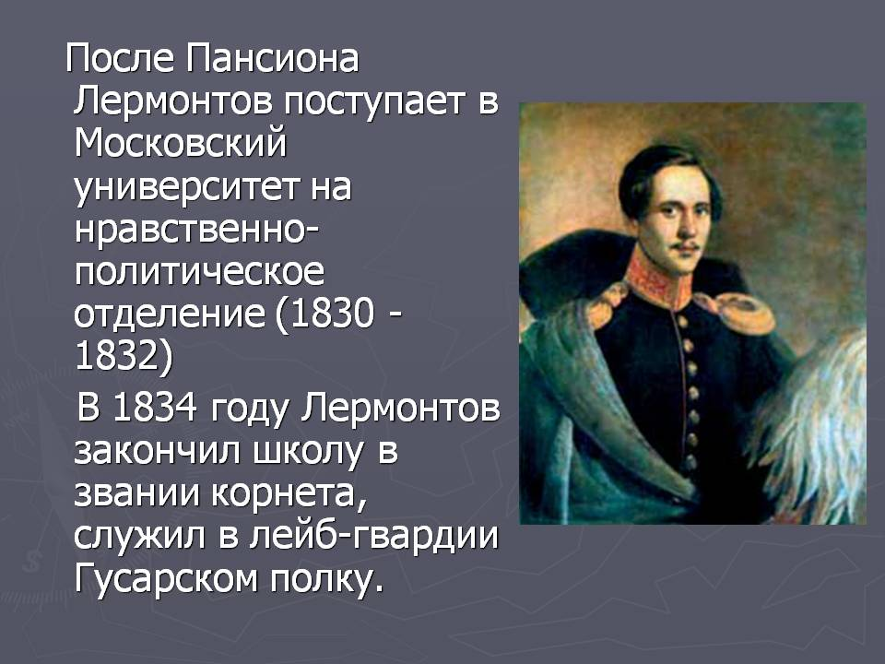

Slide 12








1836 – 1841гг.

Slide 13
В 1832-1836 гг. Лермонтов-романтик впервые поставил проблему взаимоотношений личности и общественной среды. В неоконченном романе «Вадим» (1832-1834) и в поэме «Измаил-бей» (1832-1833) он размышляет о связи между судьбой единичного, «частного» человека с ходом истории. В 1835-1836 гг. актуальным становится вопрос об изображении человека в бытовой обстановке, причем сам быт освещался Лермонтовым иначе, чем в произведениях других романтиков 1830-х гг. В поэме «Сашка» и в незавершенном романе «Княгиня Литовская» (1836) быт — уже не только фон, который противостоит душевной жизни героя.

Slide 14
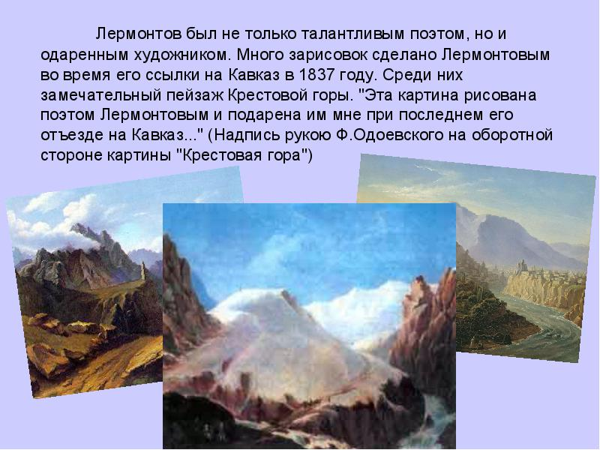

Slide 15


Slide 16
15 (27) июля 1841 г. Поэт
был убит Мартыновым.
В 1842 г. бабушка перевезла
тело Лермонтова из
Пятигорска в Тарханы и перезахоронила в имении,
с которым поэт
связывал лучшие впечатления своего детства.

Slide 17
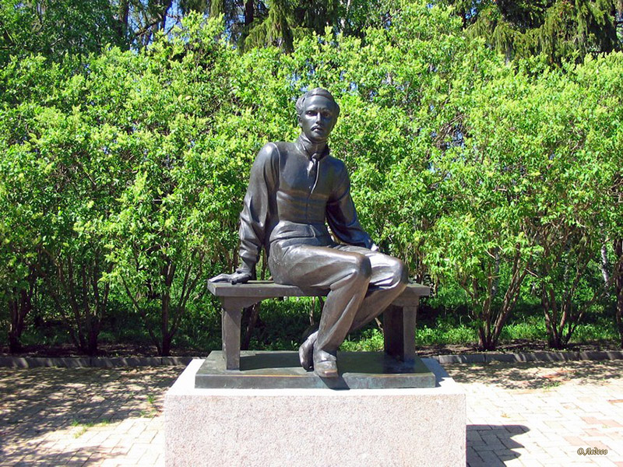
Памятник Лермонтову
в Тарханах

Slide 18
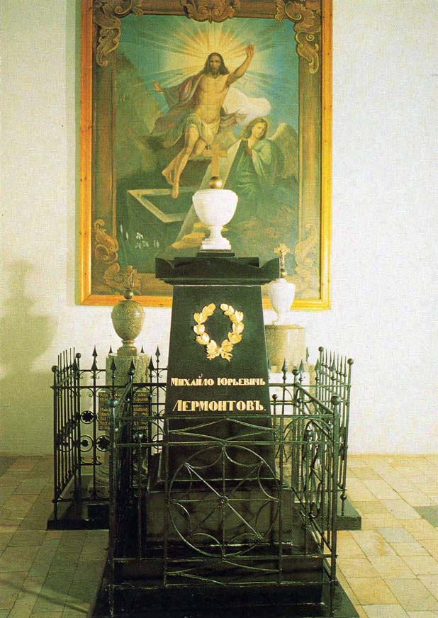
Памятник над могилой

Slide 19
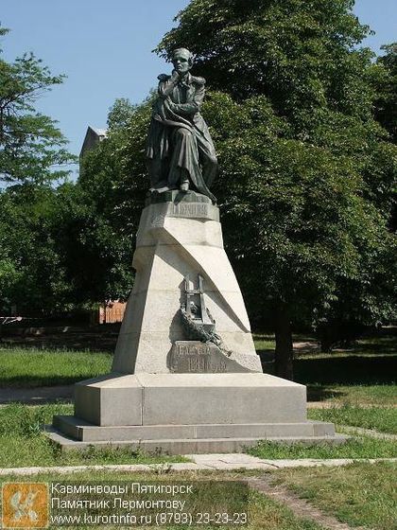
В Пятигорске

Slide 20
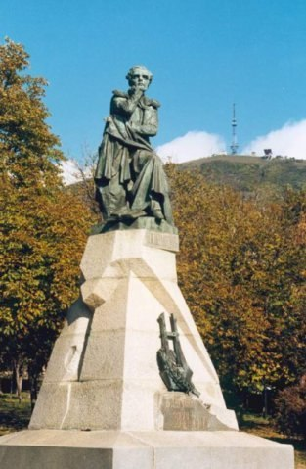
Памятник в Пензе

Slide 21
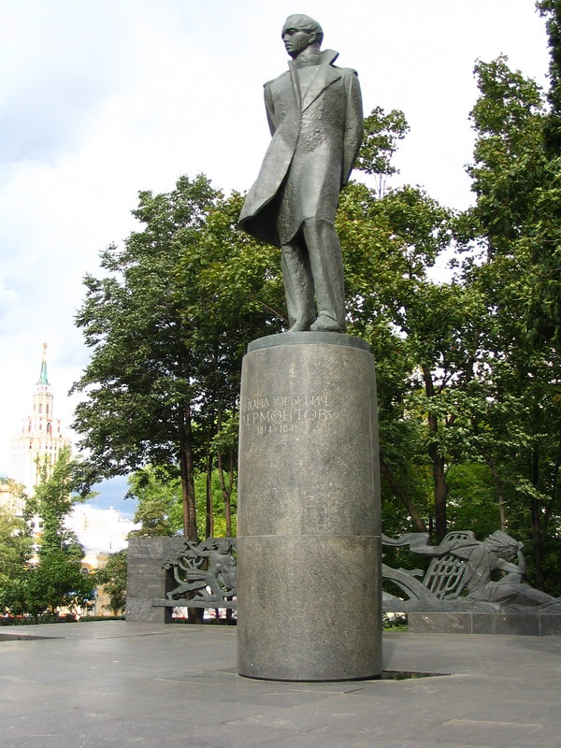
Памятник в Москве

Slide 22
…И Бога глас ко мне
воззвал: «Восстань,
пророк, и виждь, и
внемли, Исполнись
волею моей, И, обход
моря и земли, Глаголом
жги сердца людей»
М. Ю. Лермонтов
(1826)

Slide 23
Приходите в библиотеку!
Мы ждем вас по адресу :
с. Новосултангулово,
ул.Центральная 78/10
Наш эл. адрес :
novosult-bib.yandex.ru
Или
vafina.shazie@mail.ru

